Slide 1
Láska, vztahy a přátelství v literatuře pro děti K emocionální, morální a čtenářské gramotnosti
Pondělí 11. dubna 2022, přibližně 13:20, R 112

Slide 2
Anotace přednášky
Přednáška se zaměří na téma vztahů v literatuře pro děti a na otázku poznání druhých a na možnosti rozvoje emocionální gramotnosti prostřednictvím četby literárních děl. Výběr textů půjde napříč nejrůznějšími žánry literatury pro děti. Tato přednáška navazuje na 1. a zejména na 2. přednášku.
Představení vybraných knih a analýza vybraných ukázek vzhledem k tématu přednášky
Poznání sebe sama a poznání druhých
Identifikace X empatie
Emoce (v literatuře) a emocionální gramotnost/inteligence
Jak může četba literatury přispět k emocionální gramotnosti?
Jak klást otázky k literárnímu textu? (Jak najít v textu klíčové místo?)
Texty v Moodlu
Vztah 1: Malý princ (21. kapitola)
Vztah 2: Tajné heslo (kapitola z knihy Haló, Jácíčku) → Text do semináře
Naslouchání: Děvčátko Momo (jen vybraná pasáž)
Samota a blízkost: Samota (Kvak a Žbluňk)
Řešení konfliktů a zvládání negativních emocí: Zlatá tráva (Haló, Jácíčku)

Slide 3
Čtení literatury jako cesta k lepšímu porozumění druhým lidem
„Fiktivní vyprávění je jediný literární žánr, stejně tak jako jediný druh vyprávění, ve kterém máme přístup k nevysloveným myšlenkám, pocitům, vnímání osoby jiné, než je mluvčí.“ (Cohn[ová] 1978: 7)
Porozumění tomu, jak druzí lidé myslí/prožívají/vnímají, je základní sociální dovednost.

Slide 4
Proč nás zajímají literární postavy?
Protože přirozeně toužíme po tom porozumět sami sobě a dalším lidským bytostem – způsobům myšlení, prožívání, pohledu, víry, záměrů, tužeb, motivace a rozhodování…
Teorie mysli (čtení mysli) = schopnost rozumět druhým lidem → když čteme literární text, zkoumáme různé stavy mysli, které se liší od aktuálního stavu naší mysli (Zunshine 2006)
Empatie = schopnost porozumět, jak druzí lidé prožívají/co cítí → čtení literárních textů přispívá kultivaci této schopnosti (jako vzdělavatelé můžeme tuto schopnost vědomě kultivovat výběrem textů, způsobem, jakým připravujeme výuku, aplikováním strategie hledání souvislostí, způsobem kladení otázek a vedením diskuze nad textem a výběrem responzních aktivit atd.)

Slide 5
Identifikace a empatie
Identifikace – ztotožnění, zaměřené na sebe
Empatie – žádoucí sociální dovednost, dovednost porozumět myšlení druhých a jejich prožívání i bez toho, že sdílím jejich názor, případně jejich emocionální zkušenost (emoce a perspektiva)

Slide 6
Co to je emocionální gramotnost (emoční inteligence)?
Emoční inteligence je schopnost zvládat své emoce a vcítit se do emocí ostatních lidí. Emoční inteligence zahrnuje pět základních složek:
znalost vlastních emocí,
jejich zvládání,
schopnost sebemotivace,
schopnost empatie (vcítění se do emocí jiných lidí)
umění mezilidských vztahů.
Emoční inteligence se na základě této definice a takto vymezených složek dotýká morálních a etických otázek a dovedností…
V souvislosti s texty, které budeme číst na přednášce i v semináři, budeme uvažovat, jaký potenciál mají pro rozvoj emoční inteligence (a také pro položení dobrých otázek)

Slide 7
Co je to vztah?
„Svět je pro člověka dvojí, neboť i jeho postoj je dvojí. Postoj člověka je dvojí, neboť i základní slova, která může pronést, jsou dvě. Základní slova nejsou jednotlivá slova, nýbrž slovní dvojice. Jedním základním slovem je slovní dvojice Já-Ty. Druhým základním slovem je slovní dvojice Já-Ono… Základní slova neoznačují věci, nýbrž poměry. Základní slova nevypovídají o něčem, co existuje mimo ně: teprve jejich vyslovení zakládá bytí toho, co vyjadřují… Základní slovo Já-Ty lze říkat jen celou bytostí. Základní slovo Já-Ono nelze nikdy říkat celou bytostí.“
„Vztah je vzájemnost.“
[M. Buber: Já a ty]

Slide 8
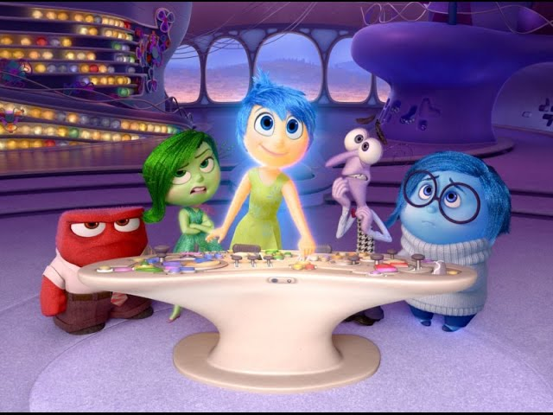
Základní a sociální emoce
Základní emoce
radost, smutek, strach, hněv a opovržení.
Sociální emoce se týkají dvou a více aktérů, jejichž emocionální potřeby jsou předmětem vyjednávání.
Láska, nenávist, pohrdání, závist, žárlivost, soucit, překvapeni, zájem a vina...
Emoce se dají rozdělit na příjemné a nepříjemné
Doporučuji: https://tisictvariradosti.cz/ (emoční vzdělávání a zdravý emoční růst dětí)

Slide 9
Smutek x radost (jako sociální emoce)
Veverka seděla ráno na své borovici a přála si, aby přišel Jácíček. Neměla co dělat. Neměla vůbec co dělat. Dívala se na větev, větev byla nezajímavá. Dívala se na oblohu, obloha byla šedivá a po ní se táhly nanicovaté světlé mraky. Dívala se na jehličí, bylo všechno stejné. Na každé jehličce byla stejná kapka rosy a vždycky stejně spadla, když Veverka zatřásla větvičkou. Dívala se na šišky. Šišky byly hrozné. Dívala se na vzdálené lesy. Byly modročerné, ale ne dost modročerné, aby se potěšilo smutné zvířátko. A tak seděla Veverka na své nezajímavé větvi pod tou nezajímavou oblohou a velice si přála, aby přišel Jácíček.
A vtom Jácíček přišel. "Haló, Veverko," zavolal. A Veverka jako blesk už se míhala po kmeni dolů. Jen si cestou stačila všimnout, že obloha i jehličí i šišky jsou najednou TAK zajímavé, jak jen mohou být. Jehličí zavonělo a rosa zazářila a vítr zblízka ovanul Veverce tváře a způsobil, že dostala velikou radost a chuť dělat něco báječného.

Slide 10
Pocity ze setkání s tím, co přesahuje naši běžnou zkušenost
Pak jim naznačil, aby se postavili těsně k sobě, takže se jeho vousky dotýkaly jejich tváří, a dodal tichounkým šepotem: „Aslan prý se blíží – možná už přistál.“
A tehdy se stalo něco velmi zvláštního. Žádné z dětí nevědělo o Aslanovi o nic víc než teď vy; ale v okamžiku, kdy bobr to jméno vyslovil, pocítili ho všichni někde velmi hluboko v sobě. Možná, že už jste něco podobného zažili ve snu: kdosi pronesl něco, čemu jste nerozuměli, ale co mělo obrovský význam – buďto hrozný, takže jste se probudili celí vyděšení, nebo nádherný, krásnější, než lze slovy vypovědět, a pak byl celý sen tak kouzelný, že byste se do něj vždycky chtěli vrátit.
A teď to bylo zrovna tak. Při tom jménu se v každém z nich něco pohnulo. Edmundovi přejel po zádech mráz. Petr se najednou cítil hrozně odvážný a podnikavý. Zuzaně bylo, jako by stála v proudu hudby nebo vůně. A Lucinka měla pocit, jaký člověk má, když se ráno probudí a uvědomí si, že začínají prázdniny, nebo přinejmenším léto.
[C. S. Lewis: Lev, čarodějnice a skříň, 7. kapitola]

Slide 11
Představení knihy: Malý princ
Nabízí rozličné způsoby čtení – líbí se dětem různého věku i dospělým. Podle jazyka, jímž je dílo napsané, a podle věnování autora, je určeno dětem, více možných vrstev čtení z ní však činí filozofickou povídku rozebírající klíčové otázky života – představuje autorův náhled na svět a vztahy mezi lidmi.
Jazyk je jednoduchý, napodobuje dětskou mluvu i způsob myšlení a argumentace. Vyjadřování je bezbranně upřímné a přímé – dospělí lidé už se tak přímočaře ptát ani zpovídat nedovedou.
Závažná témata:
samota, přátelství, láska, odloučení a rozchod, důraz na materiální statky ve světe dospělých.

Slide 12
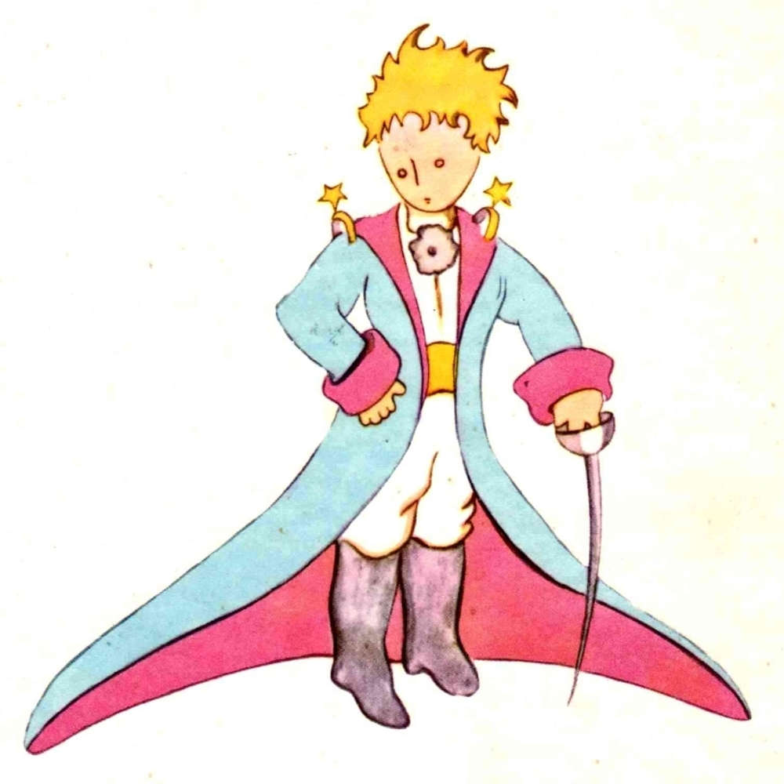
1. text: Malý princ, 21. kapitola
„Správně vidíme jen srdcem. Co je důležité, je očím neviditelné.“ Jak rozumíte této „moudrosti“? Jak vyplývá z kontextu celého příběhu? Co tím chce liška malému princi sdělit?
Jaký název by mohla kapitola mít?
Jaké další (velké) příběhy o přátelství/vztazích znáte?

Slide 13
„Vypravěč nedokáže odolat fascinaci malého prince, který ho zasvěcuje do tajemství lidského života, do tajemství důvěry a lásky. Toto malé dítě se stává učitelem zkušeného letce, který je ochoten si od něj nechat ukázat nový pohled na svůj život. [...] Malý princ ho přivádí opět do kontaktu s jeho vnitřním dítětem. [...] Každý člověk má v sobě zraněné a boží dítě. Malý princ nás upomíná na mnohá zranění, která jsme utrpěli jako děti: když jsme se cítili nepochopeni, neakceptováni, zesměšňováni nebo přehlíženi.“
(GRÜN, A., 2018. Malý princ pro malé i velké. Praha: Pragma. ISBN 978-80-7617-616-4.)

Slide 14
Děti a dospělí
Literatura pro děti často zobrazuje jedinečnost a hodnotu dětského způsobu vnímání světa a často je pro dospělé čtenáře příležitostí reflektovat, jak moc se může dospělý od dětí naučit.
Matylda – pan a paní Kazisvětovi
Andersen: omezené postavy dospělých (např. pohádka O ošklivém káčátku)
Malý hrdina, který čelí „velkým“ (hobit, Jonatán, malý Tomáš z Všehoknihy, Matylda X slečna Kruťáková a rodiče Kazisvětovi…)
Erich Kastner – Emil a detektivové (a další) – Nenechte si vzít dětství + postavy malých dospělých, i hodnota dětství: „Kästner sice své mladé čtenářky a čtenáře vyzývá „Nenechte si vzít dětství!“ Současně však hrdinové jeho dětských knížek (Emil a detektivové, Létající třída, Kulička a Toník) jednají jako malí dospělí a jsou neobyčejně zralí, rozumní a morálně na výši.“
J. Gaarder – Jako v zrcadle, jen v hádance: „Dospělí se musí vždycky dlouze rozmýšlet, než se pustí do něčeho zábavného. A všechno jim připadá normální a ničemu se nediví.“ (s. 30)
Ulf Stark – Keď mi ocko ukázal vesmír (dosud nevyšlo v českém překladu)

Slide 15
2. text: Zlatá tráva
Řešení konfliktů a zvládání emocí

Slide 16
Arnold Lobel: Kvak a Žbluňk jsou kamarádi
Kouzlo příběhů o Kvaku a Žbluňkovi tkví ve specifické náladě vyprávění: Žbluňk je věčný mrzout a pesimista, Kvak se mu neustále snaží pomoci. Jejich komunikace se nese v dobráckém tónu, kdy mají jeden pro druhého pochopení a s jeho vrtochy bezmeznou trpělivost. „Banální“ činnosti a akce se v jejich podání stávají ohromným dobrodružstvím.
Krátké příběhy jsou stylizované jednoduše, často v dialozích, takže se snadno čtou, a proto také vychází v edici První čtení. Překlad Evy Musilové zachovává svébytný rytmus a melodii textu, který se tak dětem snadno vryje do paměti.

Slide 17
Arnold Lobel: Kvak a Žbluňk jsou kamarádi / Kvak a Žbluňk se bojí rádi
Text neplýtvá zdrobnělinami, v dialozích používá živý jazyk a dobře voleným slovosledem věrně naznačuje reálné promluvy.
Knížky tak působí spíš jako „dospělácké“ vyprávění o dvou nemotorných dědoušcích: rodiče v nich objeví cenný odstup a ironii, dětem nabízejí vhled do zdánlivě neznámého světa, jenž má však s jejich skutečnými příhodami mnoho společného – i ony se samy zbytečně něčeho bály, musely se dělit o dobroty nebo podat druhému ruku.
Autor děti mnohému nepřímo učí, ale nikdy nesklouzne k mentorování, napomínání či odsuzování.

Slide 18
3. text: Samota
Čtení mysli: Myslím si, že si Žbluňk myslí, že si Kvak myslí… A co si asi Kvak myslí, že si Žbluňk bude myslet?

Slide 19
4. text: pasáž z 2. kapitoly knihy Děvčátko Momo a ukradený čas
Naslouchání jako dovednost a hodnota.

Slide 20
G. Kuijer: Všehokniha (Albatros, 2013)
Vyprávění malého kluka uložené ve Všehoknize je vlastně vzpomínáním nyní už dospělého muže, který měl jediný sen - být šťastný.
Tomáš žije s rodiči a starší sestrou v poválečném Holandsku. Na první pohled je Tomáš spokojený kluk s bohatou fantazií. Ve skutečnosti ho ale moc trápí, že jeho silně nábožensky založený tatínek, kdykoli se mu něco v rodině znelíbí, bije maminku, protože podle něj je úkolem muže vést ženu životem po správné cestě. Nejen, že si Tomáš občas povídá s Ježíšem, ale začne navštěvovat i sousedku, o které všichni říkají, že je ježibaba.
Podaří se mu překonat strach a vyrovnat se s násilím?
Tomášovo vyprávění plné fantazie a silného citu provázejí zajímavé snové ilustrace N. Ishidy.

Slide 21
Otázky před čtením (Respektive po přečtení první strany)
• Podívej se na titulní stránku a řekni, o čem si myslíš, že příběh bude.
• O čem bys chtěl, aby příběh byl?
• Může tento příběh nějak souviset s tvým životem?
• Napadají tě otázky, které s příběhem mohou souviset?
• Kterým slovům z názvu nerozumíš?
• Podívej se na obrázky v knize a zkus vymyslet, o čem příběh bude.

Slide 22
Otázky během čtení
• V čem jsi podobný hlavnímu hrdinovi?
• Jaké otázky tě v souvislosti s textem napadají?
• Kde se příběh odehrává?
• Které postavy v příběhu vystupují?
• Jak myslíš, že by se situace mohla vyřešit?
• Stalo se ti něco podobného tomu, co je v příběhu napsáno?

Slide 23
Otázky po četbě
• Jaké ponaučení si můžeš z příběhu odnést?
• Převyprávěj příběh.
• Navrhni jiný konec příběhu.
• Jak by se příběh mohl jmenovat?
• V jakém okamžiku se hlavní postava mohla zachovat jinak?
• Co se ti v příběhu nejvíce líbilo?

